Slide 1
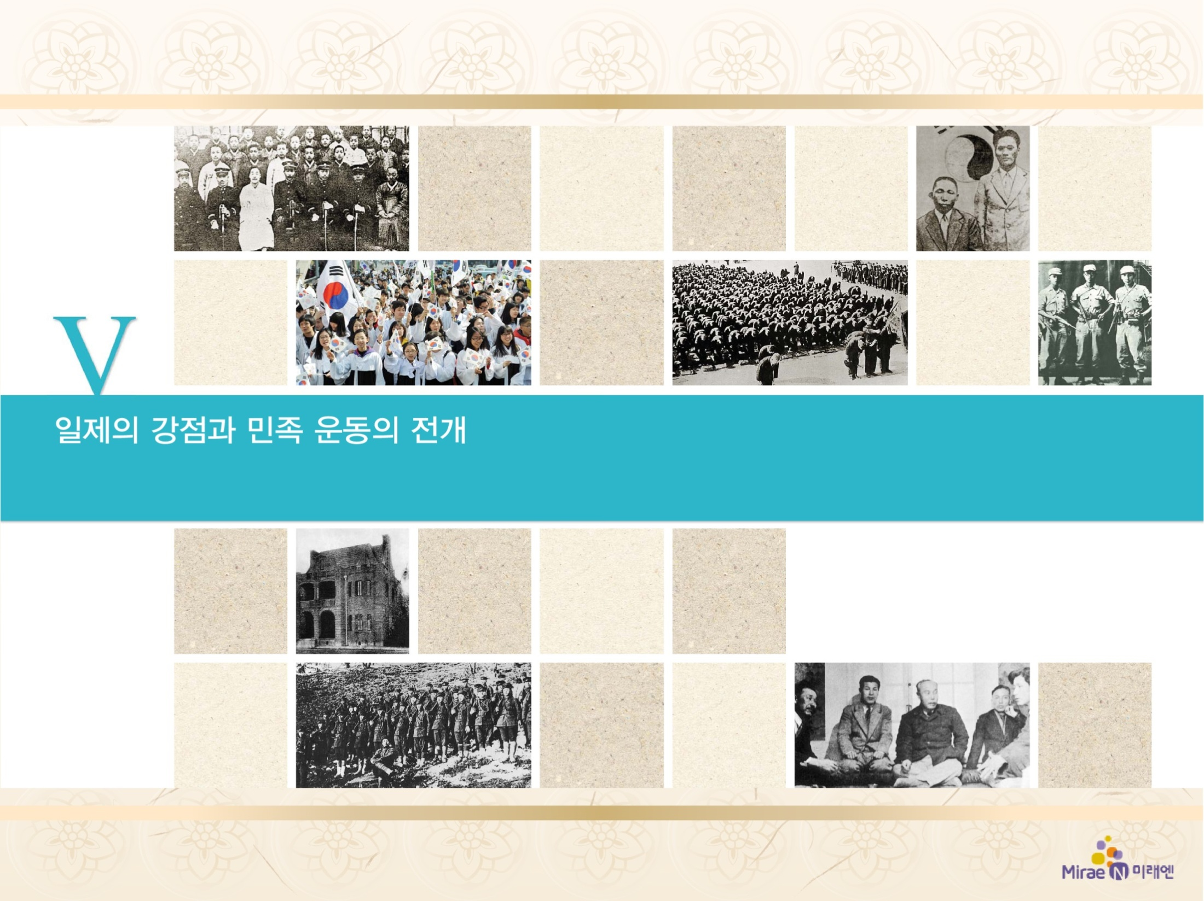
4. 사회 · 문화의 변화
사회적 차별 철폐 운동
1

Slide 2
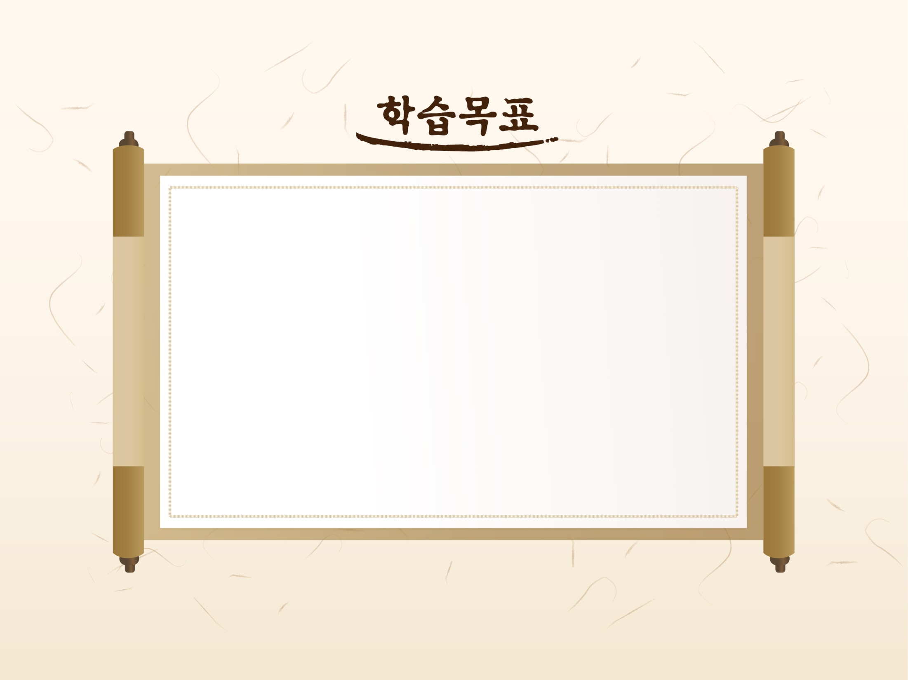


사회적 차별을 철폐하기 위해 전개된 여성 운동, 소년 운동, 형평 운동 등의 모습을 파악할 수 있다.
여성운동, 소년 운동, 형평운동의 의의를 이해할 수 있다.

Slide 3

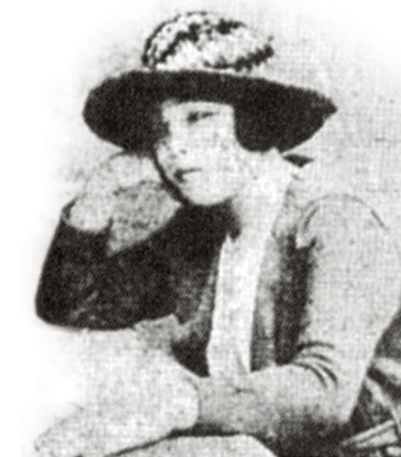
4. 사회 · 문화의 변화
사회적 차별 철폐 운동
(278쪽)
1
강향란이라는 기생이 돌연히 머리를 깎고 남자 옷을 입고 정치 강습원에 통학 중이라 한다. 암탉이 새벽에 우는 것도 그 집안이 기우는 장본이라 하였다. 하물며 여자가 남자로 환형한 그것이야 변괴가 아니고 무엇이리오, 이렇게 천한 물건은 우리 사회에서 하루라도 빨리 매장해 버려야 될 것을…… .
- 부춘생, ‘토목언’, “시사평론”(1922. 7.) -
▲최초의 단발 여성 강향란

Slide 4

4. 사회 · 문화의 변화
사회적 차별 철폐 운동
(278쪽)
1
1. 여성 운동
① 배경: 여성의 사회 활동 증가, 여성 노동자 수 증가
② 활동
• 여성 계몽 추구(민족주의 계열), 여성 해방·계급
투쟁 추구(사회주의 계열)
• 근우회 : 여성계의 민족 협동 전선, 신간회 자매단체
→ 여성 지위 향상 노력
③ 여성 지위 : 봉건적 인습 + 일제의 여성 차별 법제화
→ 지위 열악

Slide 5
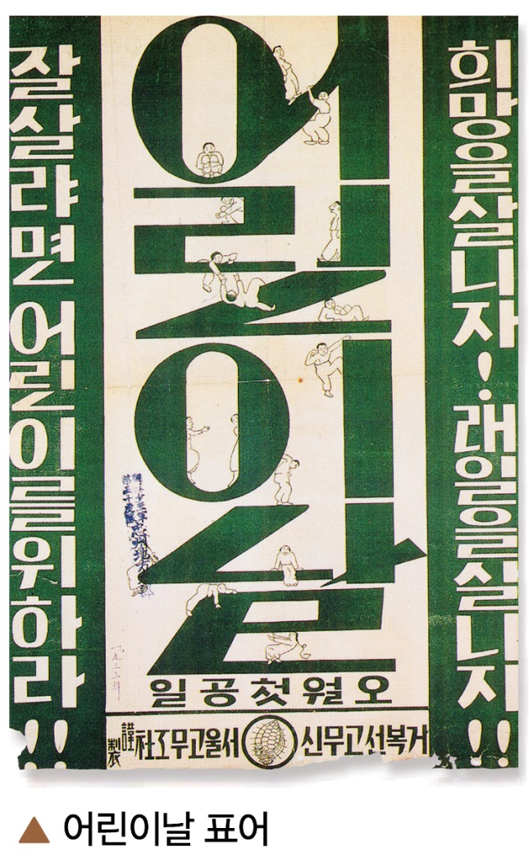
4. 사회 · 문화의 변화
사회적 차별 철폐 운동
(279쪽)
1
2. 소년 운동
① 성격: 어린이를 온전한 인격체로
대하자는 운동
② 활동: 천도교 소년회(방정환)
- 어린이날 제정, 조선 소년 연합회 결성
③ 일제의 탄압: 애국 운동으로 간주 탄압
→ 중·일 전쟁 이후 완전 금지

Slide 6
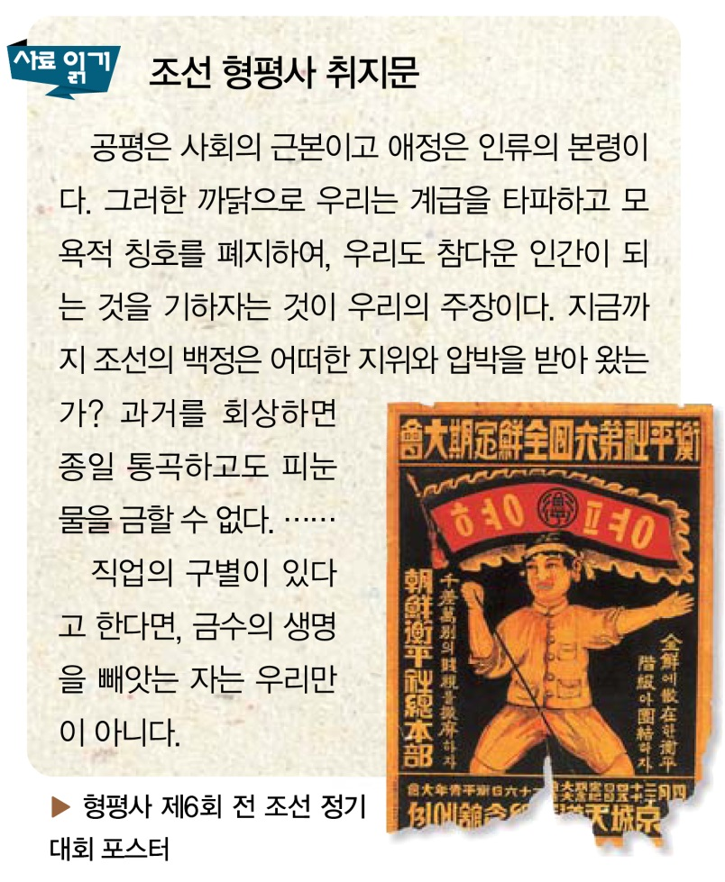
4. 사회 · 문화의 변화
사회적 차별 철폐 운동
(279쪽)
1
3. 형평 운동
① 성격: 백정들의 사회적 차별 철폐
운동 → 저울처럼 평등한 사회를
만들자.
② 활동: 조선 형평사(진주, 1923)
→ 전국 확대, 항일 민족 운동 전개

Slide 7
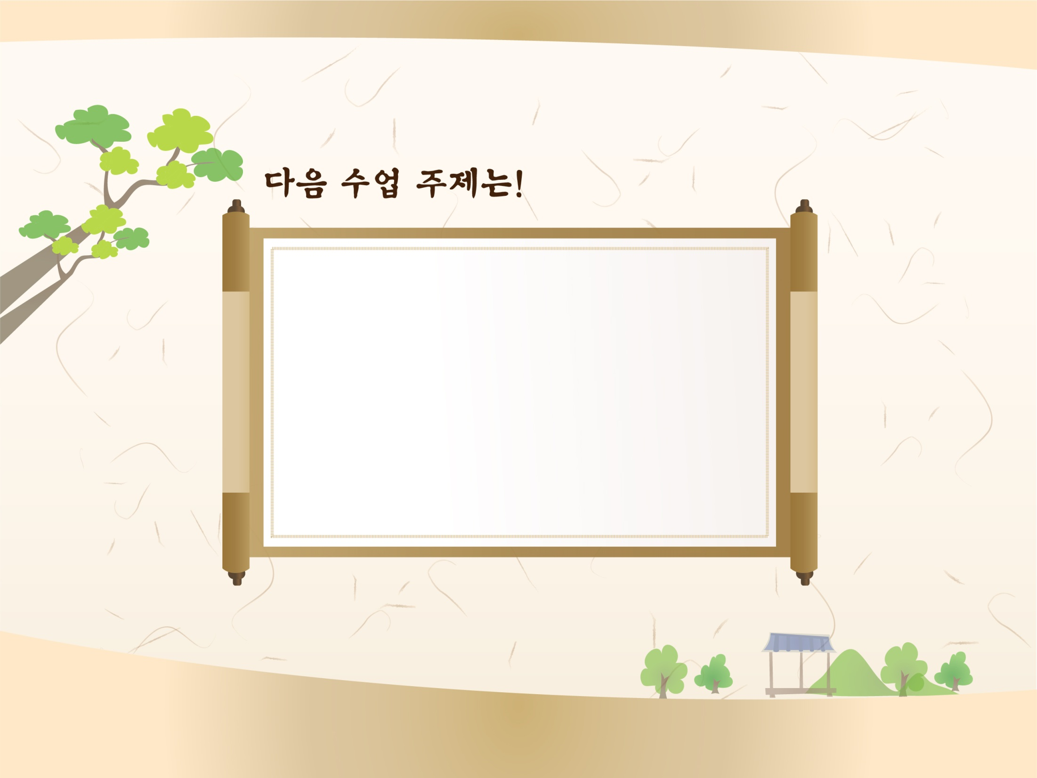
사회 구조와 생활
모습의 변화
입니다.
2

